Slide 1
আজকের পাঠে সবাইকে
শুভেচ্ছা

Slide 2
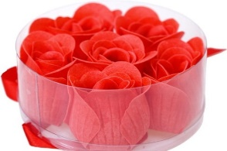
শিক্ষক পরিচিতি
মোঃ চাঁদ মিয়া
সহকারি শিক্ষক
আধুয়া স. প্রা. বিদ্যালয়
জগন্নাথপুর, সুনামগঞ্জ।

Slide 3
আজকের পাঠ
পাঠঃ গুণ
পাঠ্যাংশঃ গুণের ধারণা।
শ্রেণিঃ দ্বিতীয়
বিষয়ঃ প্রাথমিক গণিত
তারিখ: ১৬/০৩/২০২০
সময়: ৪০ মিনিট

Slide 4
শিখনফল
আজকের পাঠ শেষে শিক্ষার্থীরা...
১২.১- উপকরণ ব্যবহার করে গুণ করতে পারবে।

Slide 5
ছবিটিতে প্রতিটি দোকানে কতটি করে জিনিস আছে?

Slide 6
রেজা ও মিনা প্রথমে দেখলো...
আপেল:
২+২+২+২+২=১০টি আপেল
ছবিটিতে মোট কতটি আপেল আছে?
ছবিটিতে ৫টি প্লেট এবং প্রতি প্লেটের মধ্যে ২টি করে আপেল আছে।
ছবিটিতে কতটি প্লেট এবং প্রতি প্লেটের মধ্যে কতটি করে আপেল আছে?
ছবিটিতে কী ধরনের বস্তু আছে?

Slide 7
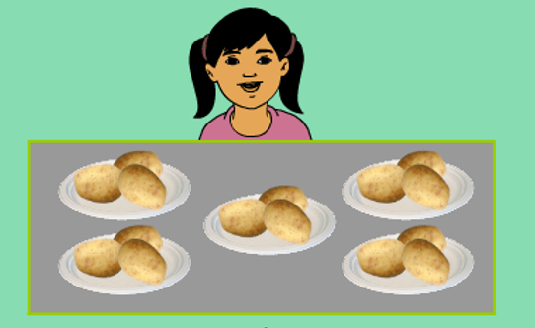
রেজা ও মিনা দেখলো...
আলু:
৩+৩+৩+৩+৩=১০টি আলু
ছবিটিতে ৫টি প্লেট এবং প্রতি প্লেটের মধ্যে ৩টি করে আলু আছে।
ছবিটিতে মোট কতটি আলু আছে?
ছবিটিতে কতটি প্লেট এবং প্রতি প্লেটের মধ্যে কতটি করে আলু আছে?
ছবিটিতে কী ধরনের বস্তু আছে?

Slide 8
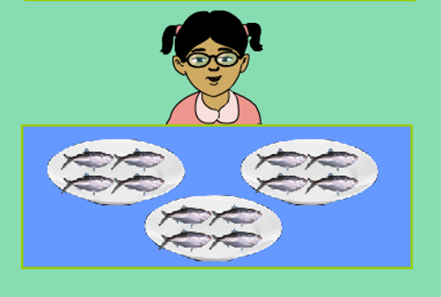
রেজা ও মিনা এরপর দেখলো...
মাছ:
৪+৪+৪=১২টি মাছ
ছবিটিতে মোট কতটি মাছ আছে?
ছবিটিতে ৩টি প্লেট এবং প্রতি প্লেটের মধ্যে ৪টি করে আপেল আছে।
ছবিটিতে কতটি প্লেট এবং প্রতি প্লেটের মধ্যে কতটি করে মাছ আছে?
ছবিটিতে কী ধরনের বস্তু আছে?

Slide 9
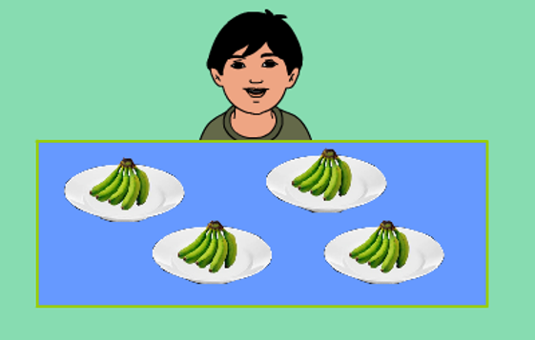
রেজা ও মিনা সবশেষে দেখলো...
কলা:
৫+৫+৫+৫=২০টি কলা
ছবিটিতে ৪টি প্লেট এবং প্রতি প্লেটের মধ্যে ৫টি করে কলা আছে।
ছবিটিতে কতটি প্লেট এবং প্রতি প্লেটের মধ্যে কতটি করে কলা আছে?
ছবিটিতে মোট কতটি কলা আছে?
ছবিটিতে কী ধরনের বস্তু আছে?

Slide 10
আমরা জিনিসগুলোর হিসাব আবার লক্ষ্য করি...
এখানে প্লেট ছিল ৫টি এবং প্রতি প্লেটে আপেল ছিল ২টি।
আপেল গণনার গানিতিক বাক্যটি ছিল...
২
২
২
২
২
১০টি
এ সমস্যাটি আমরা আরেকটি গাণিতিক বাক্যে প্রকাশ করতে করতে পারি!
এখানে আমরা ২, ৫ বার যোগ করেছি।

Slide 11
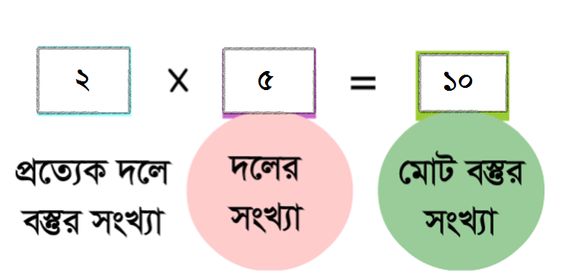
নতুন গাণিতিক বাক্যটি হলো...
২
৫
১০
দুই গুণ পাঁচ সমান দশ
এ ধরণের হিসাবকে গুণ বলে এবং এই প্রতীককে গুণচিহ্ন বলে।

Slide 12
একক কাজ

Slide 13
দলীয় কাজ

Slide 14
ধন্যবাদ

